Slide 1
Structures sociales
Page 68
Les sociétés:
Vertébrés
Mammifères sociaux
Invertébrés
Les guêpes
Les abeilles
Les fourmis
Les termites

Slide 2
Structures sociales
Page 68
Les fourmis:
Milliers d’espèces → toute la surface de la Terre

Slide 3
Structures sociales
Page 68
Les fourmis:
Milliers d’espèces → toute la surface de la Terre
Toutes les espèces sont organisées en sociétés fortement structurées.

Slide 4
Structures sociales
Page 68
Les fourmis:
Différentes tailles et morphologies
8 mm
4 cm

Slide 5
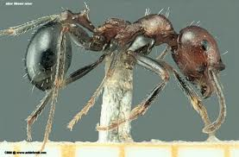
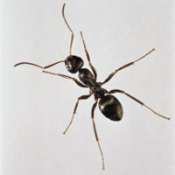
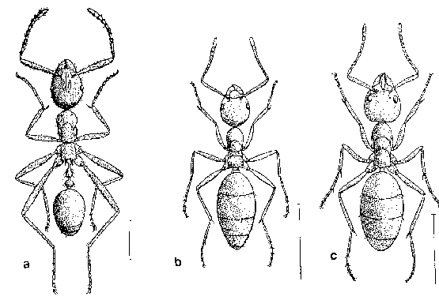
Structures sociales
Page 68
Les fourmis:
Différentes tailles et morphologies

Slide 6
Structures sociales
Page 68
Les fourmis:
Organisation d’une société classique

Slide 7
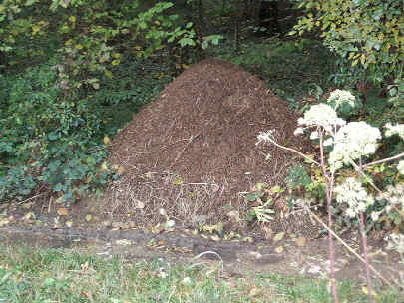
Structures sociales
Page 70
Les fourmis:
Organisation d’une société classique
Fourmilière

Slide 8
Structures sociales
Page 68
L’organisation sociale chez les fourmis:
Trois castes:
Royale (reine)
Sexués (♂ et ♀ ailés)
Ouvrières

Slide 9
Structures sociales
Page 68
L’organisation sociale chez les fourmis:
Trois castes:
Royale (reine)
Sexués (♂ et ♀ ailés)
Ouvrières
Différences:
anatomiques
physiologiques
morphologiques
fonctionnelles

Slide 10
Structures sociales
Page 68
L’organisation sociale chez les fourmis:
Trois castes:

Slide 11
Structures sociales
Page 68
L’organisation sociale chez les fourmis:
Trois castes:
Royale (reine)
Sexués (♂ et ♀ ailés)
Ouvrières

Slide 12
Structures sociales
Page 68
L’organisation sociale chez les fourmis:
Royale (reine)

Slide 13
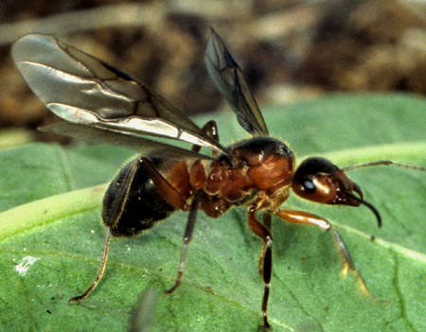
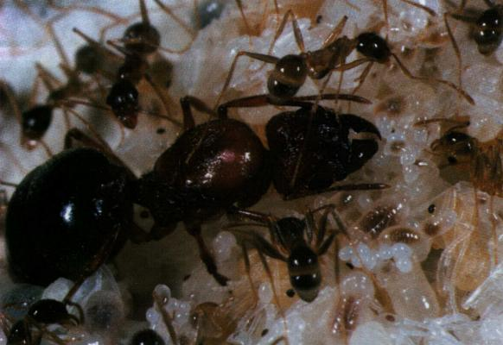
Structures sociales
Page 68
L’organisation sociale chez les fourmis:
Royale (reine)
Une par colonie (monogynie)
Vit recluse
De taille plus grande

Slide 14
Structures sociales
Page 68
L’organisation sociale chez les fourmis:
Royale (reine)
Une par colonie (monogynie)
Vit recluse
De taille plus grande
Rôle: pondre des œufs (50 œufs / jour)
Durée de vie: 10 à 15 ans

Slide 15
Structures sociales
Page 68
L’organisation sociale chez les fourmis:
Trois castes:
Royale (reine)
Sexués (♂ et ♀ ailés)
Ouvrières

Slide 16
Structures sociales
Page 68
L’organisation sociale chez les fourmis:
Sexués (♂ et ♀ ailés)

Slide 17
Structures sociales
Page 68 / 69
L’organisation sociale chez les fourmis:
Sexués (♂ et ♀ ailés)
Apparaissent une ou deux fois / année avant le vol nuptial.
Parasites (jus sucrés)
Vol nuptial

Slide 18
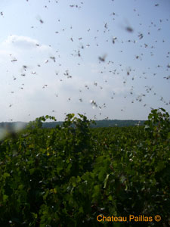
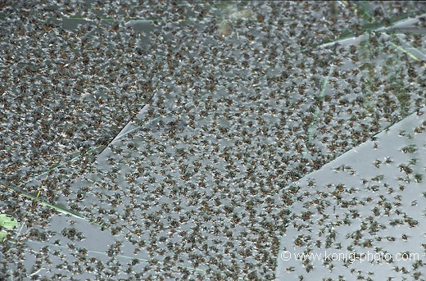
Structures sociales
Page 68 / 69
L’organisation sociale chez les fourmis:
Sexués (♂ et ♀ ailés)
Vol nuptial

Slide 19
Structures sociales
Page 68 / 69
L’organisation sociale chez les fourmis:
Sexués (♂ ailés)
Avant le vol nuptial → fond de la fourmilière
Vol nuptial (printemps – automne)
Rôle: féconder les femelles ailées
Durée de vie: qq jours après le vol nuptial

Slide 20
Structures sociales
Page 68 / 69
L’organisation sociale chez les fourmis:
Sexués (♀ ailés)
Vol nuptial (printemps – automne)
Rôle: recueillir les spermatozoïdes de plusieurs partenaires
A la fin du vol nuptial
Rentrer à la fourmilière natale
Fonder une nouvelle colonie

Slide 21
Structures sociales
Page 68 / 69
L’organisation sociale chez les fourmis:
Sexués (♀ ailés)
Vol nuptial (printemps – automne)
Rôle: recueillir les spermatozoïdes de plusieurs partenaires
A la fin du vol nuptial
Rentrer à la fourmilière natale
Fonder une nouvelle colonie

Slide 22
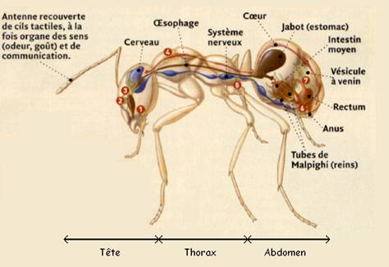
Structures sociales
Page 68 / 69
Fondation d’une nouvelle fourmilière:
Reine fondatrice est totalement isolée
Alimentation
Sectionne ses ailes
Réserves du jabot

Slide 23
Structures sociales
Page 68 / 69
Fondation d’une nouvelle fourmilière:
Reine fondatrice est totalement isolée
Alimentation
Sectionne ses ailes
Réserves du jabot
Creuser une logette de ponte
Premières ouvrières

Slide 24
Structures sociales
Page 68 / 69
Fondation d’une nouvelle fourmilière:
Reine fondatrice est totalement isolée
Alimentation
Sectionne ses ailes
Réserves du jabot
Creuser une logette de ponte
Premières ouvrières construction de la fourmilière

Slide 25
Structures sociales
Page 68
L’organisation sociale chez les fourmis:
Trois castes:
Royale (reine)
Sexués (♂ et ♀ ailés)
Ouvrières

Slide 26
Structures sociales
Page 68
L’organisation sociale chez les fourmis:
Ouvrières

Slide 27
Structures sociales
Page 68
L’organisation sociale chez les fourmis:
Ouvrières
Majorité de l’effectif
Stériles et sans ailes
Deux groupes
Majors
Minors

Slide 28
Structures sociales
Page 68
L’organisation sociale chez les fourmis:
Ouvrières
Majorité de l’effectif
Stériles et sans ailes
Deux groupes
Majors
Minors

Slide 29
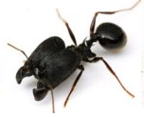
Structures sociales
Page 68
Deux groupes / ouvrières
Majors
= soldats à tête carrée (mandibules) → combat
Rôles:
- Protection du nid
Tâches domestiques
Broyer des graines
Transporter des plus grosses brindilles

Slide 30
Structures sociales
Page 68
L’organisation sociale chez les fourmis:
Ouvrières
Majorité de l’effectif
Stériles et sans ailes
Deux groupes
Majors
Minors

Slide 31
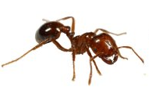
Structures sociales
Page 68
Deux groupes / ouvrières
Minors
Petite taille
Rôles:
- exploratrices (découvrir terrain)
- nourrices (couvain)
- transporteuses (nourriture)
- maçonnes (construction du nid)
Assurent le fonctionnement de la colonie
Répartition / âge

Slide 32
Les fourmis
Que se passe-t-il si la fourmilière a besoin de plus de soldats ?
Plus de nourriture
Larves (ouvrières)
Soldats

Slide 33
Les fourmis
Page 68
Chez les espèces où ↑↑ ouvrières → coopération
Récolter la nourriture
Chasse en groupe
Elevage des pucerons
Culture des champignons microscopiques
Grand succès écologique (10 à 15% biomasse animale)

Slide 34
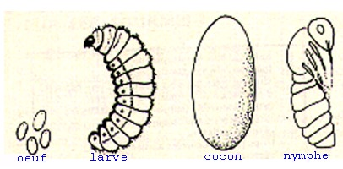
Les fourmis
Page 69
Croissance d’une fourmi:
4 stades successifs
Œuf
Larve
Cocon
Nymphe

Slide 35
Les fourmis
Page 69
Croissance d’une fourmi:
4 stades successifs
Œuf
Larve
Cocon
Nymphe

Slide 36
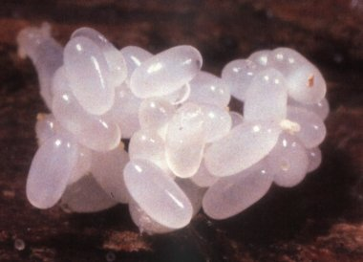
Les fourmis
Page 69
Croissance d’une fourmi:
4 stades successifs
Œuf
minuscule, blanc ou jaunâtre
éclosion: 2 à 6 semaines après leur ponte
larve blanche

Slide 37
Les fourmis
Page 69
Croissance d’une fourmi:
4 stades successifs
Œuf
Larve
Cocon
Nymphe

Slide 38
Les fourmis
Page 69
Croissance d’une fourmi:
4 stades successifs
Larve
Qqs semaines à plusieurs mois
Nymphe

Slide 39
Les fourmis
Page 69
Croissance d’une fourmi:
4 stades successifs
Œuf
Larve
Cocon
Nymphe

Slide 40
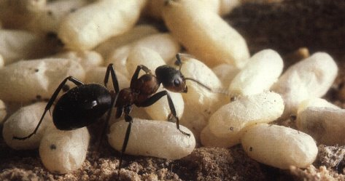
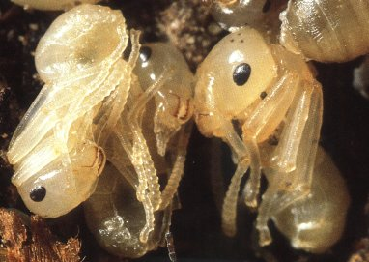
Les fourmis
Page 69
Croissance d’une fourmi:
4 stades successifs
Œuf
Larve
Cocon
Nymphe

Slide 41
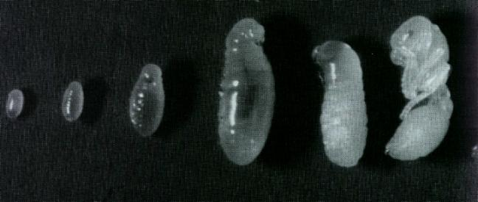
Les fourmis
Page 69
Croissance d’une fourmi:
4 stades successifs
Œuf
Larve
Cocon
Nymphe

Slide 42
Les fourmis
Page 69
Croissance d’une fourmi:
4 stades successifs
Œuf
Larve
Cocon
Nymphe
Nourrie, nettoyée et protégée par les ouvrières adultes

Slide 43
Les fourmis
Page 69
Croissance d’une fourmi:
4 stades successifs
Œuf
Larve
Cocon
Nymphe
Stade adulte (= imago)

Slide 44
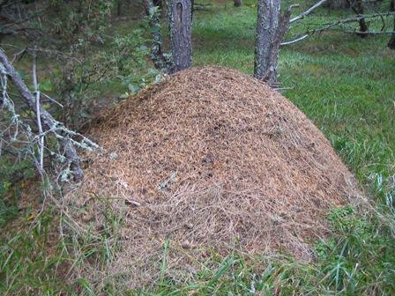
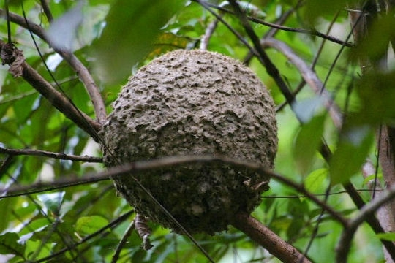
Les fourmis
Page 70
Structure d’une fourmilière:

Slide 45
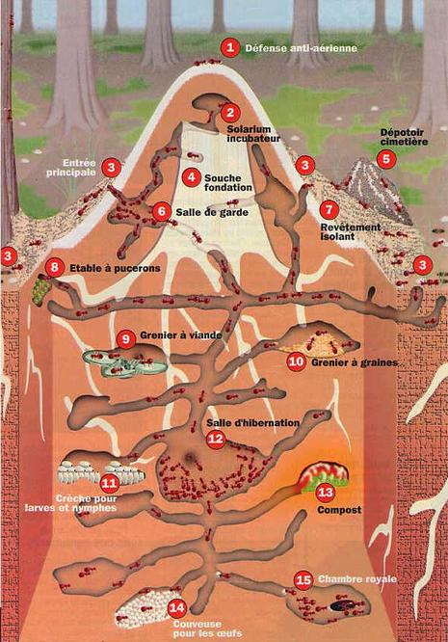
Les fourmis
Page 70 / 71
Structure d’une fourmilière:
Partie souterraine
- Une ou plusieurs entrée(s)
Réseau de galeries
Plusieurs chambres

Slide 46
Les fourmis
Page 70 / 71
Structure d’une fourmilière:
Nombreux étages / fonction spécifique

Slide 47
Les fourmis
Page 70 / 71
Structure d’une fourmilière:
- Dépotoir = 5
- Magasin
- Grenier = 9 / 10
- Salle commune = 12
- Pouponnière à œuf = 14
- Pouponnière à larve et nymphe = 11

Slide 48
Les fourmis
Page 70 / 71
Structure d’une fourmilière:
= Dôme

Slide 49
Les fourmis
Page 70 / 71
Structure d’une fourmilière:
= Dôme
- Matériaux de déblai

Slide 50
Les fourmis
Page 70 / 71
Structure d’une fourmilière:
= Dôme
Matériaux de déblai
aiguilles de pins
branchettes d’arbres

Slide 51
Les fourmis
Page 70 / 71
Structure d’une fourmilière:
Pluie, neige

Slide 52
Les fourmis
Page 70 / 70
Structure d’une fourmilière:
Pluie, neige

Slide 53
Les fourmis
Page 70 / 71
Structure d’une fourmilière:
Pluie, neige
SEC

Slide 54
Les fourmis
Page 70 / 71
Structure d’une fourmilière:
Chaleur

Slide 55
Les fourmis
Page 70 / 71
Structure d’une fourmilière:
Chaleur

Slide 56
Les fourmis
Page 70 / 71
Structure d’une fourmilière:
Chaleur
Température > 20°C

Slide 57
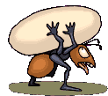
Les fourmis
Page 72
Alimentation des fourmis:

Slide 58
Les fourmis
Page 72
Alimentation des fourmis:
Omnivores (régime alimentaire varié)
Régime alimentaire / ressources du milieu
Sucré: nectar, baies
Graines, riz
Insectes (mord et tue (acide formique (aiguillon))
→ fourmilière
Une colonie peut manger, en un jour, un poids équivalent à celui d’une vache

Slide 59
Les fourmis
Page 72
Alimentation des fourmis:
La trophallaxie
Particularités de l’alimentation
Les fourmis moissonneuses
Les fourmis champignonnistes
Les fourmis à miel
Elevage des pucerons

Slide 60
Les fourmis
Page 72
Alimentation des fourmis:
La trophallaxie
Particularités de l’alimentation
Les fourmis moissonneuses
Les fourmis champignonnistes
Les fourmis à miel
Elevage des pucerons

Slide 61
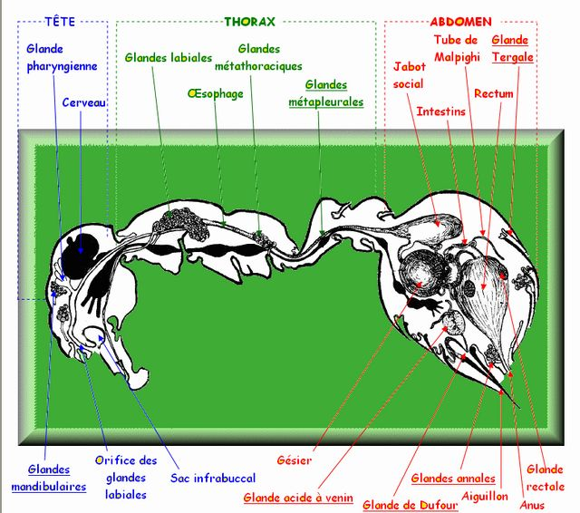
Les fourmis
Page 72
La trophallaxie:
= bouche à bouche → nourrir ses compagnes + larves
2 estomacs:
Jabot (social) = réservoir de nourriture
Gésier

Slide 62
Les fourmis
Page 72
La trophallaxie:
= bouche à bouche → nourrir ses compagnes + larves
2 estomacs:
Jabot (social) = réservoir de nourriture
Gésier
Régurgitation

Slide 63
Les fourmis
Page 72
La trophallaxie:
= bouche à bouche → nourrir ses compagnes + larves
+ acte social

Slide 64
Les fourmis
Page 72
La trophallaxie:
= bouche à bouche → nourrir ses compagnes + larves
+ acte social → stimulations chimiques

Slide 65
Les fourmis
Page 72
La trophallaxie:
= bouche à bouche → nourrir ses compagnes + larves
+ acte social → stimulations chimiques → complaisance sociale

Slide 66
Les fourmis
Page 72
La trophallaxie:
= bouche à bouche → nourrir ses compagnes + larves
+ acte social → stimulations chimiques → complaisance sociale → resserrer les liens sociaux.

Slide 67
Les fourmis
Page 72 / 73
Alimentation des fourmis:
La trophallaxie
Particularités de l’alimentation
Les fourmis moissonneuses
Les fourmis champignonnistes
Les fourmis à miel
Elevage des pucerons

Slide 68
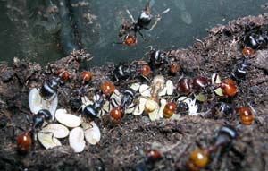
Les fourmis
Page 72
Les fourmis moissonneuses:

Slide 69
Les fourmis
Page 72
Les fourmis moissonneuses (ouvrières):
Récoltent les graines dans les prairies → greniers

Slide 70
Les fourmis
Page 72
Les fourmis moissonneuses (ouvrières):
Récoltent les graines dans les prairies
couper
Les soldats

Slide 71
Les fourmis
Page 72
Les fourmis moissonneuses (ouvrières):
Récoltent les graines dans les prairies
couper
Les soldats
morceaux

Slide 72
Les fourmis
Page 72
Les fourmis moissonneuses (ouvrières):
Récoltent les graines dans les prairies
couper
Les soldats
morceaux
mastiquer
Les ouvrières

Slide 73
Les fourmis
Page 72
Les fourmis moissonneuses (ouvrières):
Récoltent les graines dans les prairies
couper
Les soldats
morceaux
mastiquer
Les ouvrières
Boulettes farineuses

Slide 74
Les fourmis
Page 72
Les fourmis moissonneuses (ouvrières):
Récoltent les graines dans les prairies
couper
Nourriture pour la colonie
Les soldats
morceaux
mastiquer
Les ouvrières
Boulettes farineuses

Slide 75
Les fourmis
Page 72 / 73
Alimentation des fourmis:
La trophallaxie
Particularités de l’alimentation
Les fourmis moissonneuses
Les fourmis champignonnistes
Les fourmis à miel
Elevage des pucerons

Slide 76
Les fourmis
Page 73
Les fourmis champignonnistes:
Cultiver des champignons dans leur fourmilière

Slide 77
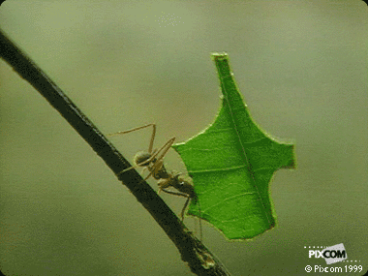
Les fourmis
Page 73
Les fourmis champignonnistes:
Cultiver des champignons dans leur fourmilière
Fourmilière

Slide 78
Les fourmis
Page 73
Les fourmis champignonnistes:
Cultiver des champignons dans leur fourmilière
Fourmilière
Compost

Slide 79
Les fourmis
Page 73
Les fourmis champignonnistes:
Cultiver des champignons dans leur fourmilière
Fourmilière
Compost
(milieu de culture)

Slide 80
Les fourmis
Page 72 / 73
Alimentation des fourmis:
La trophallaxie
Particularités de l’alimentation
Les fourmis moissonneuses
Les fourmis champignonnistes
Les fourmis à miel
Elevage des pucerons

Slide 81
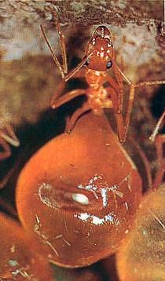
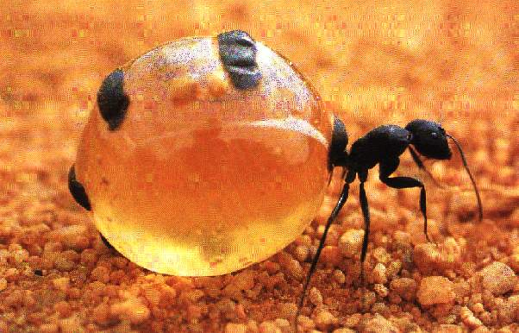
Les fourmis
Page 73
Les fourmis à miel (= « réservoirs ») :
Réserves vivantes pour emmagasiner le miellat

Slide 82
Les fourmis
Page 73
Les fourmis à miel (= « réservoirs ») :
Réserves vivantes pour emmagasiner le miellat
résister aux périodes de sécheresse

Slide 83
Les fourmis
Page 73
Les fourmis à miel (= « réservoirs ») :
Réserves vivantes pour emmagasiner le miellat
résister aux périodes de sécheresse
Incapable de bouger

Slide 84
Les fourmis
Page 73
Les fourmis à miel (= « réservoirs ») :
Réserves vivantes pour emmagasiner le miellat
résister aux périodes de sécheresse
Incapable de bouger
Dégorgent des gouttelettes d’aliments selon la demande

Slide 85
Les fourmis
Page 72 / 73
Alimentation des fourmis:
La trophallaxie
Particularités de l’alimentation
Les fourmis moissonneuses
Les fourmis champignonnistes
Les fourmis à miel
Elevage des pucerons

Slide 86
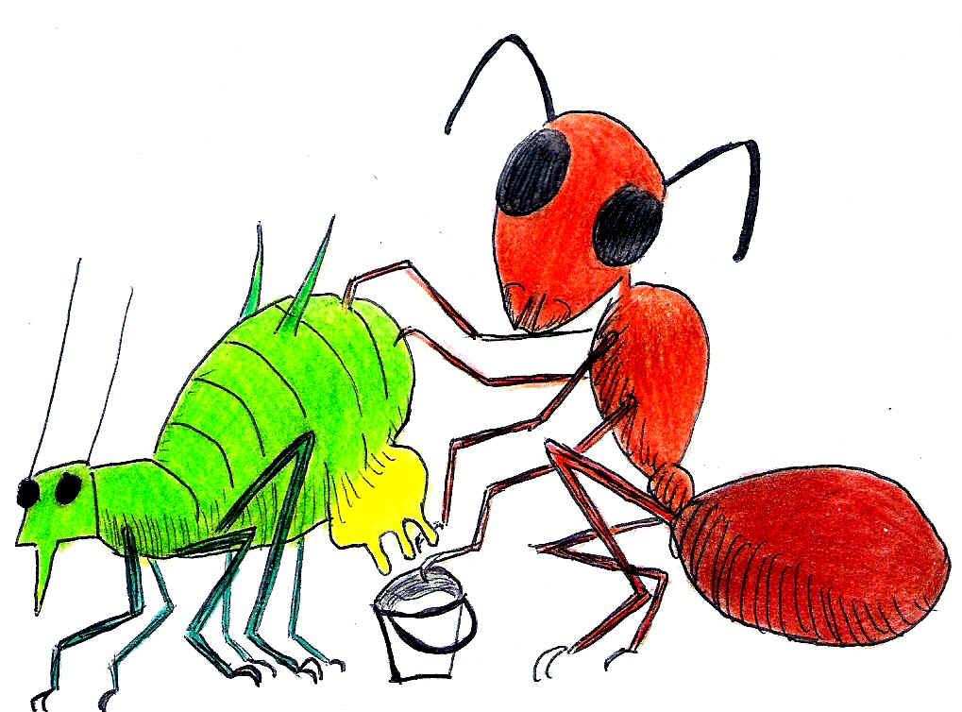
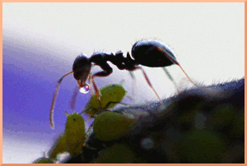
Les fourmis
Page 73
Elevage de pucerons :

Slide 87
Les fourmis
Page 73
Elevage de pucerons :
Avantages:
Pucerons
Fourmis

Slide 88
Les fourmis
Page 73
Elevage de pucerons :
Avantages:
Pucerons : - protection contre coccinelles
- bichonner, laver, soin des œufs
- abriter
Fourmis : - nourriture sucrée → larves

Slide 89
Structures sociales
Page 75
Les sociétés:
Vertébrés
Mammifères sociaux
Invertébrés
Les guêpes
Les abeilles
Les fourmis
Les termites

Slide 90
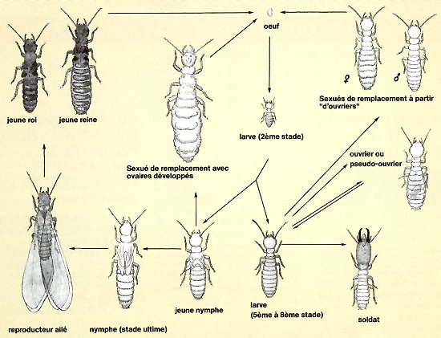
Structures sociales
Page 75
Les termites:
Petits insectes: longueur = millimètres

Slide 91
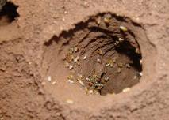
Structures sociales
Page 75
Les termites:
Petits insectes: longueur = millimètres
Lumière
Humidité
Nids fermés, ↑ humidité et obscurité

Slide 92
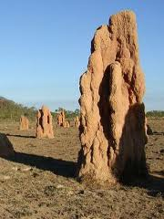
Structures sociales
Page 75
Termitières:
Formes et structures très variées
Composition:
- Mélange terre + salive cuit par le soleil

Slide 93
Structures sociales
Page 75
L’intérieur d’une termitière:
Nombreuses chambres
Réseau complexe de galeries
Centre: loge royale c couple royal
Autour: larves et les meules à champignons

Slide 94
Structures sociales
Page 75
Alimentation:
Recherchée la nuit
La cellulose
Digérée à l’aide d’enzymes ou de symbiotes
Bactéries
Champignons

Slide 95
Structures sociales
Page 75
La colonie:
Castes:
Termites ouvriers nourriciers
Termites soldats défenseurs
Couple reproducteur
Néoténiques

Slide 96
Structures sociales
Page 75
La colonie:
Castes:
Termites ouvriers nourriciers
Termites soldats défenseurs
Couple reproducteur
Néoténiques

Slide 97
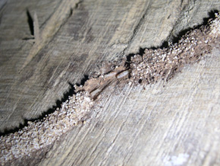
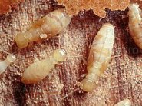
Structures sociales
Page 75
Les termites ouvriers nourriciers:
Individus blancs
Les plus nombreux
Déplacement rapide
Cherche la nourriture (cellulose / bois)
Consommer + digérer

Slide 98
Structures sociales
Page 75
La colonie:
Castes:
Termites ouvriers nourriciers
Termites soldats défenseurs
Couple reproducteur
Néoténiques

Slide 99
Structures sociales
Page 75
Les termites soldats défenseurs:
Individus blancs, même taille que les ouvriers
Moins nombreux

Slide 100
Structures sociales
Page 75
La colonie:
Castes:
Termites ouvriers nourriciers
Termites soldats défenseurs
Couple reproducteur
Néoténiques

Slide 101
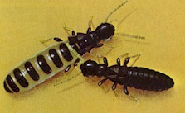
Structures sociales
Page 75
Le couple reproducteur:

Slide 102
Structures sociales
Page 75
La colonie:
Castes:
Termites ouvriers nourriciers
Termites soldats défenseurs
Couple reproducteur
Néoténiques

Slide 103
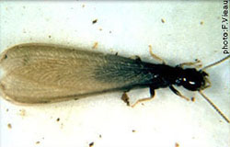
Structures sociales
Page 75
Les néoténiques:
Reproducteurs secondaires → fonder une nouvelle colonie

Slide 104
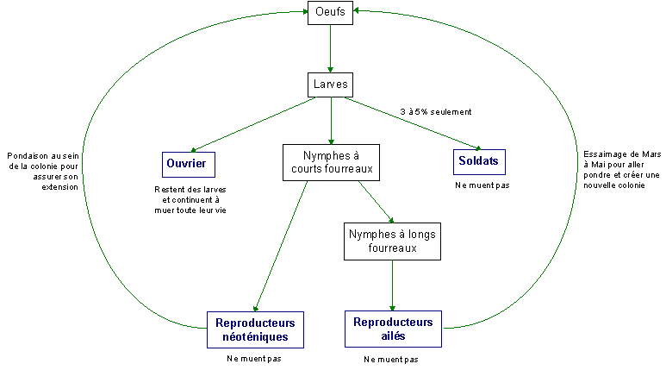
Structures sociales
Page 76
Cycle biologique des termites

